Slide 1
Применение научно-исследовательской деятельности в вопросах ЕГЭ по биологии
Учитель : Савина М.П.

Slide 2
Федеральный государственный образовательный стандарт по биологии
предполагает формирование у школьников навыков исследовательской и
проектной деятельности:
На базовом уровне
На углубленном уровне
овладение:
умениями исследовать и анализировать биологические объекты и системы, объяснять закономерности биологических процессов и явлений, прогнозировать последствия значимых биологических исследований;
умениями выдвигать гипотезы на основе знаний об основополагающих биологических закономерностях и законах, о происхождении и сущности жизни, глобальных изменениях в биосфере и проверять выдвинутые гипотезы экспериментальными средствами, формулируя цель исследования;
методами самостоятельной постановки биологических экспериментов, описания, анализа и оценки достоверности полученного результата. На внедрение этих требований ориентировано поэтапное изменение ЕГЭ
овладение:
основными методами научного познания, используемыми при биологических исследованиях живых объектов и экосистем: описание, измерение, проведение наблюдений; выявление и оценка антропогенных изменений в природе;
умениями объяснять результаты биологических экспериментов, решать элементарные биологические задачи;

Slide 3
Задания на анализ хода и результатов
эксперимента
Заданий №23-24 части 2
Зависимая переменная Независимая переменная
Нулевая гипотеза Отрицательный контроль
Задание части 1
Анализ эксперимента, выявление закономерностей,
Установление причинно-следственной связи.

Slide 4
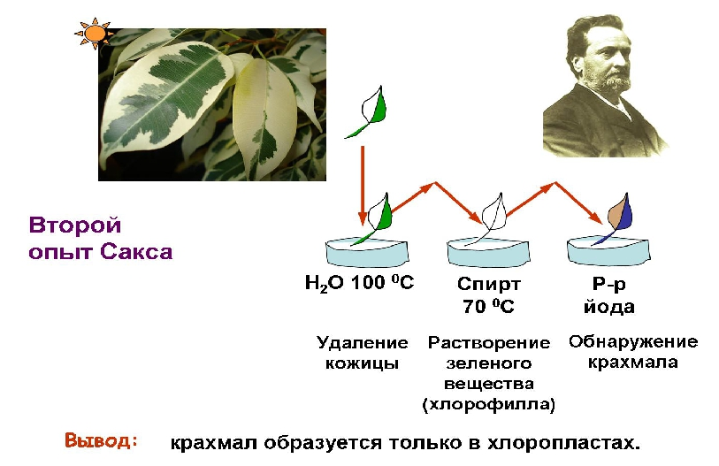
Опыты Сакса

Slide 5
Опыты Сакса

Slide 6
Задания линии 2
Скорость фотосинтеза зависит от факторов, среди которых выделяют свет, концентрацию углекислого газа, воду, температуру. Почему эти факторы являются лимитирующими для реакций фотосинтеза?

Slide 7
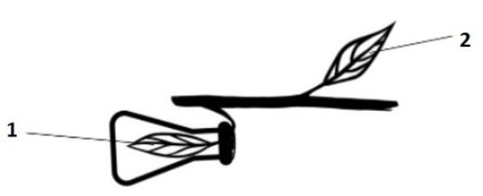
Задания линии 2
Экспериментатор решил изучить процесс фотосинтеза. Он взял ветку растения с листьями. Лист № 1 он поместил в герметичную колбу, концентрация углекислого газа в которой была в 10 раз выше по сравнению с атмосферой, лист № 2 находился в естественных условиях. Через три дня экспериментатор измерил количество крахмала в листьях. Какой параметр был задан экспериментатором (независимая переменная), а какой параметр менялся в зависимости от заданного (зависимая переменная)? В каком из листьев крахмала будет меньше? Ответ поясните. Почему через три дня концентрация кислорода в колбе значительно возрастет?

Slide 8
Задания линии 2
Ученый провел эксперимент с растением. Для этого он поместил растение в герметичный сосуд (с фиксированным количеством углекислого газа).
В течение продолжительного времени он измерял количество вырабатываемого кислорода при различном освещении.
Результаты эксперимента приведены в таблице. Какой параметр был задан экспериментатором (независимая переменная),
а какой параметр менялся в зависимости от заданного (зависимая переменная)? В результате какого процесса выделяется кислород?
При какой минимальной интенсивности освещения экспериментатор зафиксировал максимальную продуктивность растения?
Ответ поясните. Почему при дальнейшем увеличении освещенности продуктивность растения не изменяется?

Slide 9
Ученым был проведен эксперимент с водным растением элодеей. В три конические воронки помещались по 10 одинаковых веточек этого растения. Воронки погружались на дно трех аквариумов, поверх воронок устанавливались пробирки с водой, как показано на рисунке. Каждый аквариум освещался в течение 1 ч светом определенной длины волны (420 нм, 550 нм и 670 нм), после чего измерялся уровень воды в пробирках. Результаты приведены в таблице. Какой параметр был задан экспериментатором (независимая переменная), а какой параметр менялся в зависимости от заданного (зависимая переменная)? Какая длина световой волны оптимальна для фотосинтеза у элодеи? Ответ поясните, опираясь на результаты эксперимента.

Slide 10
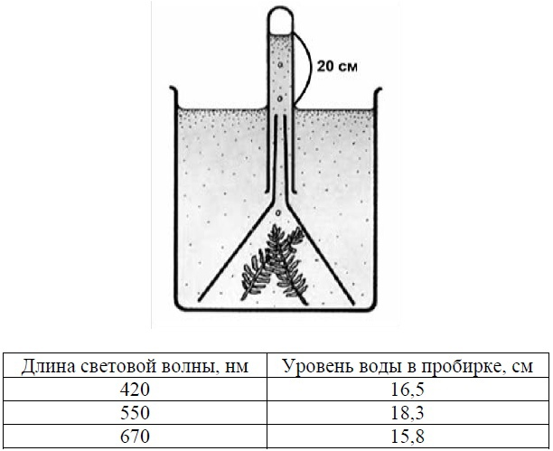

Slide 11
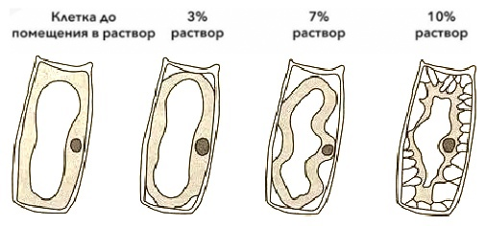
Ученый провел эксперимент с клетками эпидермиса листа тюльпана.
Клетки помещались в 3%, 7% и 10% раствор поваренной соли (хлорида натрия).
Ученый зарисовал строение исходной клетки и строение клеток через две минуты от начала эксперимента.
Результаты изображены на рисунках. Какой параметр был задан экспериментатором (независимая переменная),
а какой менялся в зависимости от заданного (зависимая переменная)? Почему в ходе эксперимента изменяется
объем живой части клетки (протопласта)? Изменится ли объем живой части клетки (протопласта),
если в эксперименте вместо 10% раствора поваренной соли (хлорида натрия) использовать раствор с равной протопласту концентрацией соли? Ответ поясните.

Slide 12
Задания линии 2
Экспериментатор, используя методы генной инженерии, сконструировал несколько вариантов лизоцима, заменив некоторые аминокислоты в этом белке на серосодержащие. В результате количество дисульфидных (S-S) связей в белке увеличилось. Затем он исследовал некоторые характеристики полученных вариантов лизоцима (A-F). Результаты эксперимента представлены в таблице.

Slide 13
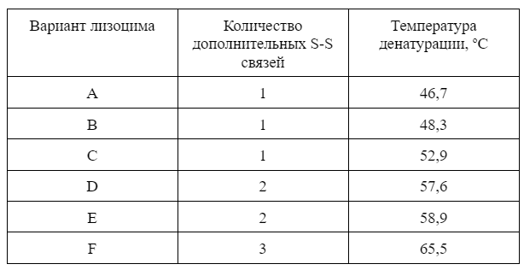

Slide 14
Какую нулевую гипотезу* смог сформулировать исследователь перед постановкой эксперимента? Почему необходимо, чтобы варианты лизоцима не имели других различий в составе аминокислот, кроме количества дополнительных S-S связей? Объясните, почему результаты эксперимента могут быть недостоверными, если известно, что для измерения температуры денатурации для вариантов лизоцима А-С использовали один прибор, а для вариантов D-F - другой?
Объясните, почему в последующих экспериментах вариант лизоцима с тремя дополнительными S-S связями не проявлял специфической ферментативной активности, изначально характерной для этого белка. Какие изменения в кодирующем лизоцим участке должны произойти, чтобы в клетке синтезировался полипептид с дополнительными S-S связями? Ответ поясните.

Slide 15
Какая переменная в этом эксперименте будет независимой (задаваемой экспериментатором), а какая – зависимой (изменяющейся в эксперименте)? Какие два условия должны выполняться при постановке отрицательного контроля в этом эксперименте. С какой целью необходимо осуществлять такой контроль?
Как можно объяснить полученные в эксперименте результаты, исходя из знаний о структуре полипептидов? Какова функция лизоцима в организмах животных и человека? Какие еще белки имеют ту же биологическую функцию?

Slide 16
Задания линии 1
Известно, что фермент каталаза разрушает пероксид водорода. Экспериментатор в первую пробирку поместил кусочек сырого картофеля, а во вторую – кусочек сырого мяса. В каждую из пробирок он налил одинаковое количество пероксида водорода.
Как при этом изменилось количество пероксида в первой и во второй пробирках? Влияние света на активность пероксида водорода не учитывать.
Для каждой величины определите соответствующий характер её изменения:
1) увеличилась
2) уменьшилась
3) не изменилась

Slide 17
Задания линии 1
Экспериментатор поместил куриную кость на несколько дней в 3%-ный раствор соляной кислоты. Как изменилось количество белков и солей кальция в кости за это время? Для каждой величины определите соответствующий характер её изменения: 1) увеличилась Запишите в таблицу выбранные цифры для каждой величины. Цифры в ответе могут повторяться. 2) уменьшилась 3) не изменилась
Количество белков Количество солей кальция

Slide 18
Задания линии 2
Квашение - это способ консервирования, основанный на молочнокислом брожении. Альтернативными методами сохранения овощей или фруктов является консервирование с использованием поваренной соли (засаливание) и высушивание до содержания влаги 4-14%. На чем основан консервирующий эффект описанных методов? Ответ поясните.

Slide 19
Темы исследовательских работ
Наблюдение процесса выделения кислорода на свету аквариумными растениями
Изучение роли рыхления для дыхания корней
Обнаружение неорганических и органических веществ в растении
Выявление передвижения воды и минеральных веществ по древесине
Определение условий прорастания семян
Изучение способов дыхания у животных
Исследование свойств кости
Изучение влияния статической и динамической нагрузки на утомление мышц
Определение частоты дыхания. Влияние различных факторов на частоту дыхания
Способы сохранения витаминов в пищевых продуктах
Использование различных методов при изучении биологических объектов
Изучении биологических объектов В зависимости от содержания опыта 23 Изучение каталитической активности ферментов (на примере амилазы или каталазы)
Влияние света на рост и развитие черенков колеуса

Slide 20
В связи с изменениями в КИМ ЕГЭ с 2023 рекомендуется
Обратить внимание на формирование средствами предмета биологии метапредметных результатов, в частности базовых исследовательских действий, например формирование научного типа мышления, владение исследовательской терминологией, а также ключевыми понятиями и важнейшими научными методами.

Slide 21
Применение научно-исследовательской деятельности в вопросах ЕГЭ по биологии
Применение научно-исследовательской деятельности является важнейшим методом и специфическим средством обучения биологии.
Знакомит учеников не только с явлениями, процессами, закономерностями явлений и процессов, но и методами биологической науки, что в последствии проверяется на мониторингах внутреннего и внешнего анализа знаний школьников.(ВПР,ОГЭ,ЕГЭ,PISA,TIMMS)

